Slide 1
学習（動画）コンテンツ
平素より「お風呂モニタリング」をご利用いただき、誠にありがとうございます。
この度、温浴施設に特化した「お風呂モニタリング」機能に、
新たな機能を追加いたしましたのでご案内いたします。
今回のアップデートでは、温浴施設に携わる皆様の知識向上を
サポートするための学習（動画）コンテンツ機能を新たに実装
いたしました。
この機能により、施設管理に役立つさまざまな動画を閲覧して
いただき、従業員のスキルアップにご活用いただければ幸いです。
今回のアップデート時には2本の動画をアップしていますが、
皆様のお役に立てる動画を随時アップさせていただく予定です。
1

Slide 2
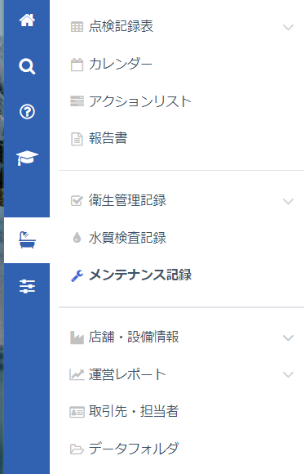
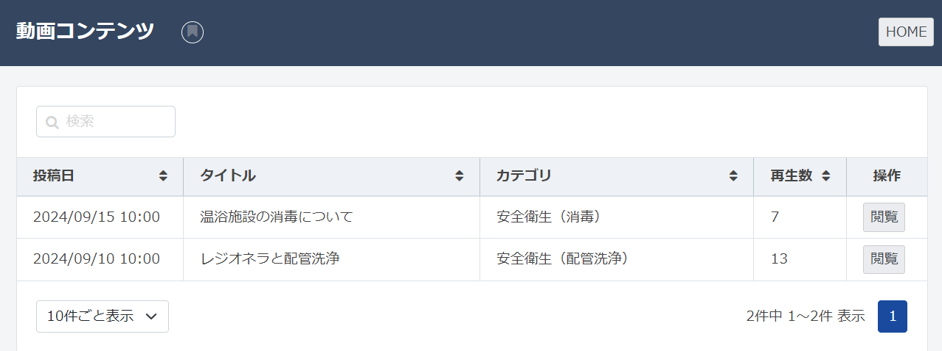
動画の閲覧方法
A 【「動画コンテンツ一覧画面」を開く】
①「学習コンテンツメニュー」を押してください。
①
B【動画コンテンツ詳細画面を開く】
閲覧したい動画の① 「 閲覧」を押してください。
①
2
次ページに続く

Slide 3
前ページより
C 【動画を閲覧する】
①「映像タグ」の画像部を押してください。→動画が閲覧できます。
①
3

